Slide 1

EJECUCIÓN ACUMULADA DE GASTOS PRESUPUESTARIOS
AL MES DE ENERO DE 2019
PARTIDA 09:
MINISTERIO DE EDUCACIÓN
UNIDAD TÉCNICA DE APOYO PRESUPUESTARIO
SENADO DE LA REPÚBLICA DE CHILE
Valparaíso, marzo 2019

Slide 2
EJECUCIÓN ACUMULADA DE GASTOS A ENERO DE 2019
PARTIDA 09 MINISTERIO DE EDUCACIÓN
Principales hallazgos
Para el año 2019, las prioridades del Ministerio de Educación incluidas en el proyecto de Ley de Presupuestos, de acuerdo a lo declarado por el Ejecutivo, es proveer de igualdad de oportunidades para que todos los estudiantes de Chile puedan desarrollar sus habilidades y talentos. Para ello, la propuesta de presupuesto contempló un incremento de $311.950 millones, equivalente a un crecimiento de 3% respecto de la Ley de Presupuestos 2018 corregida.
El presupuesto aprobado al Ministerio de Educación asciende a los $11.530.685 millones, un 85% se destina a transferencias corrientes, recursos que al mes de ENERO registraron erogaciones del 5,3% calculado sobre el presupuesto vigente.
La ejecución del Ministerio del mes de ENERO ascendió a $622.938 millones, es decir, un 5,4% respecto del presupuesto vigente. Dicho gasto se encuentra en el promedio de lo registrado a igual mes, en los 2 últimos años. Asimismo, consideró una erogación de $22.463 millones en el subtítulo 34 “servicio de la deuda”, como consecuencia del reconocimiento a los compromisos devengados al 31 de diciembre de 2018 (deuda flotante), compromisos que representan el 3,6% del gasto total devengado en el mes, sin existir la modificación presupuestaria respectiva.

Slide 3
EJECUCIÓN ACUMULADA DE GASTOS A ENERO DE 2019
PARTIDA 09 MINISTERIO DE EDUCACIÓN
Principales hallazgos
En cuanto a las instituciones vinculadas al presupuestos del Ministerio, un 97% del presupuesto, se concentra en la “Subsecretaría de Educación” (78%), “Junta Nacional de Auxilio Escolar y Becas” (9,4%), “Junta Nacional de Jardines Infantiles” (5%), “Dirección de Educación Pública” (3,8%) y CONICYT (3%), que al mes de ENERO alcanzaron niveles de ejecución del 6,4%, 0,1%, 6,4%, 0,1% y 6,8%% respectivamente, calculados respecto al presupuesto vigente.
Sin considerar los recién creados Servicios de Educación Huasco, Costa Araucanía, Chinchorro, Gabriela Mistral y Andalíen Sur que no registran erogación a la fecha, los Programas “Salud Escolar”, “Becas y Asistencialidad Estudiantil” y “Fortalecimiento de la Educación Escolar Pública”, son los que presentan la menor tasa de gasto con un 0%, mientras que el Programa “Fortalecimiento de la Educación Superior Pública” presenta la mayor ejecución con un 11,4%.
Respecto a los aumentos al presupuesto inicial, la Partida no presenta al mes de ENERO aumentos o disminuciones.

Slide 4
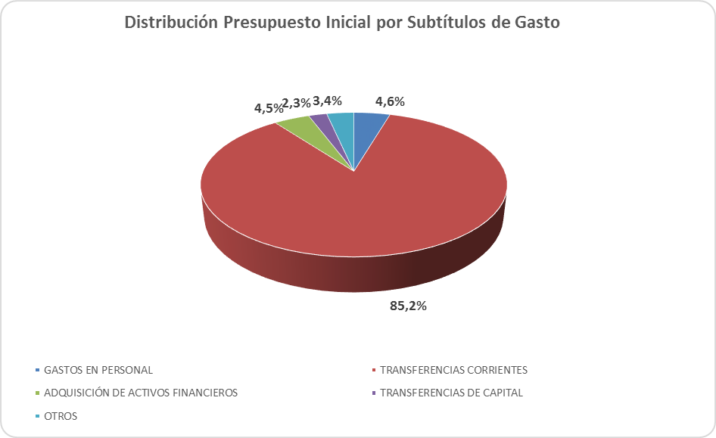
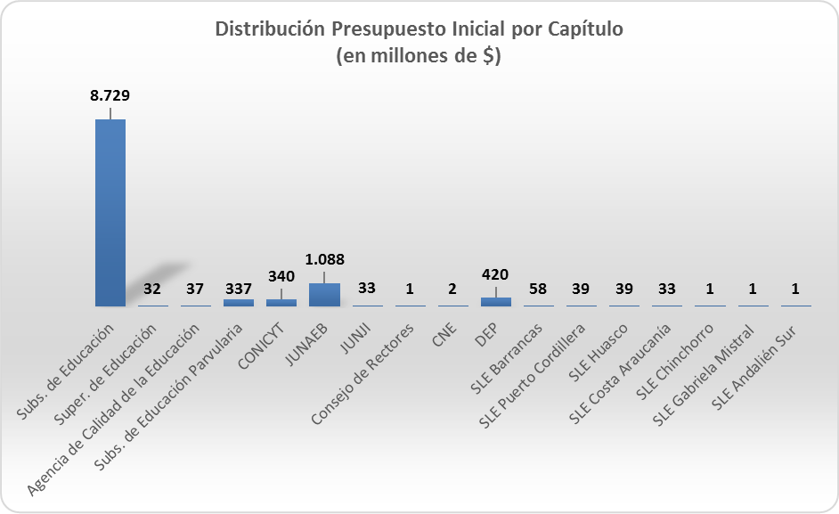
DISTRIBUCIÓN POR SUBTÍTULO DE GASTO Y CÁPITULO
PARTIDA 09 MINISTERIO DE EDUCACIÓN

Slide 5
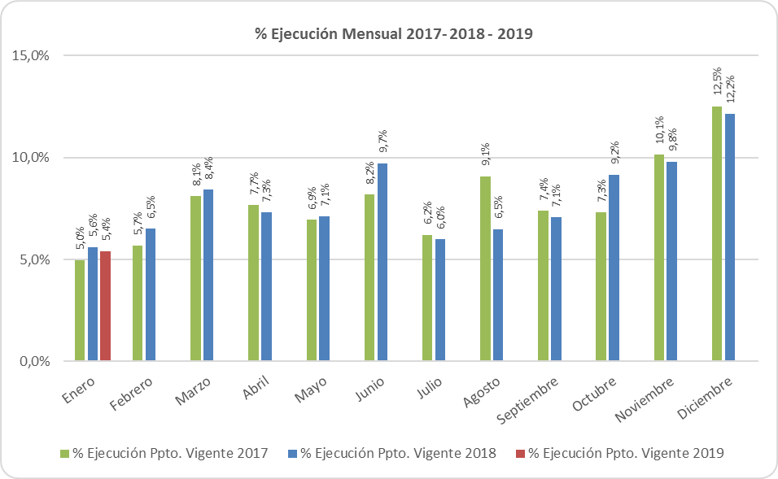
COMPORTAMIENTO DE LA EJECUCIÓN DE GASTOS A ENERO DE 2019
PARTIDA 09 MINISTERIO DE EDUCACIÓN

Slide 6
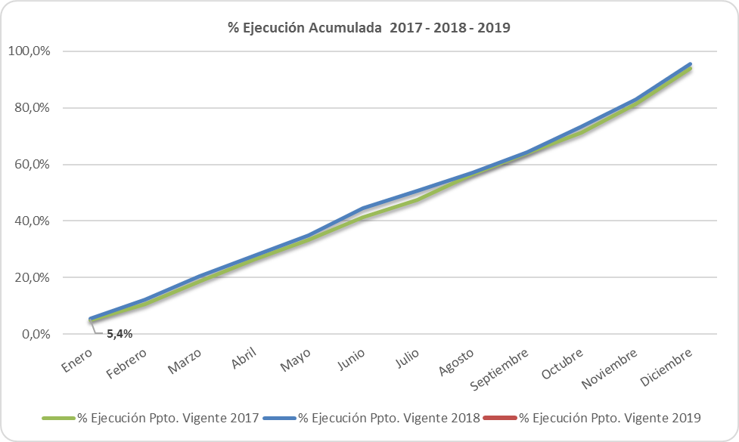
COMPORTAMIENTO DE LA EJECUCIÓN DE GASTOS A ENERO DE 2019
PARTIDA 09 MINISTERIO DE EDUCACIÓN

Slide 7
EJECUCIÓN ACUMULADA DE GASTOS A ENERO DE 2019
PARTIDA 09 MINISTERIO DE EDUCACIÓN
en miles de pesos 2019

Slide 8
EJECUCIÓN ACUMULADA DE GASTOS A ENERO DE 2019
PARTIDA 09 RESUMEN POR CAPÍTULOS
en miles de pesos 2019 …1 de 2

Slide 9
EJECUCIÓN ACUMULADA DE GASTOS A ENERO DE 2019
PARTIDA 09 RESUMEN POR CAPÍTULOS
en miles de pesos 2019 …2 de 2

Slide 10
EJECUCIÓN ACUMULADA DE GASTOS A ENERO DE 2019
PARTIDA 09. CAPÍTULO 01. PROGRAMA 01: SUBSECRETARÍA DE EDUCACIÓN
en miles de pesos 2019

Slide 11
EJECUCIÓN ACUMULADA DE GASTOS A ENERO DE 2019
PARTIDA 09. CAPÍTULO 01. PROGRAMA 03: MEJORAMIENTO DE LA CALIDAD DE LA EDUCACIÓN
en miles de pesos 2019

Slide 12
EJECUCIÓN ACUMULADA DE GASTOS A ENERO DE 2019
PARTIDA 09. CAPÍTULO 01. PROGRAMA 04: DESARROLLO CURRICULAR Y EVALUACIÓN
en miles de pesos 2019

Slide 13
EJECUCIÓN ACUMULADA DE GASTOS A ENERO DE 2019
PARTIDA 09. CAPÍTULO 01. PROGRAMA 11: RECURSOS EDUCATIVOS
en miles de pesos 2019

Slide 14
EJECUCIÓN ACUMULADA DE GASTOS A ENERO DE 2019
PARTIDA 09. CAPÍTULO 01. PROGRAMA 20: SUBVENCIONES A LOS ESTABLECIMIENTOS EDUCACIONALES
en miles de pesos 2019 … 1 de 2

Slide 15
EJECUCIÓN ACUMULADA DE GASTOS A ENERO DE 2019
PARTIDA 09. CAPÍTULO 01. PROGRAMA 20: SUBVENCIONES A LOS ESTABLECIMIENTOS EDUCACIONALES
en miles de pesos 2019 … 2 de 2

Slide 16
EJECUCIÓN ACUMULADA DE GASTOS A ENERO DE 2019
PARTIDA 09. CAPÍTULO 01. PROGRAMA 21: GESTIÓN DE SUBVENCIONES A ESTABLECIMIENTOS EDUCACIONALES
en miles de pesos 2019

Slide 17
EJECUCIÓN ACUMULADA DE GASTOS A ENERO DE 2019
PARTIDA 09. CAPÍTULO 01. PROGRAMA 29: FORTALECIMIENTO DE LA EDUCACIÓN SUPERIOR PÚBLICA
en miles de pesos 2019

Slide 18
EJECUCIÓN ACUMULADA DE GASTOS A ENERO DE 2019
PARTIDA 09. CAPÍTULO 01. PROGRAMA 30: EDUCACIÓN SUPERIOR
en miles de pesos 2019 … 1 de 2

Slide 19
EJECUCIÓN ACUMULADA DE GASTOS A ENERO DE 2019
PARTIDA 09. CAPÍTULO 01. PROGRAMA 30: EDUCACIÓN SUPERIOR
en miles de pesos 2019 … 2 de 2

Slide 20
EJECUCIÓN ACUMULADA DE GASTOS A ENERO DE 2019
PARTIDA 09. CAPÍTULO 01. PROGRAMA 31: GASTOS DE OPERACIÓN DE EDUCACIÓN SUPERIOR
en miles de pesos 2019

Slide 21
EJECUCIÓN ACUMULADA DE GASTOS A ENERO DE 2019
PARTIDA 09. CAPÍTULO 02. PROGRAMA 01: SUPERINTENDENCIA DE EDUCACIÓN
en miles de pesos 2019

Slide 22
EJECUCIÓN ACUMULADA DE GASTOS A ENERO DE 2019
PARTIDA 09. CAPÍTULO 03. PROGRAMA 01: AGENCIA DE CALIDAD DE LA EDUCACIÓN
en miles de pesos 2019

Slide 23
EJECUCIÓN ACUMULADA DE GASTOS A ENERO DE 2019
PARTIDA 09. CAPÍTULO 04. PROGRAMA 01: SUBSECRETARÍA DE EDUCACIÓN PARVULARIA
en miles de pesos 2019

Slide 24
EJECUCIÓN ACUMULADA DE GASTOS A ENERO DE 2019
PARTIDA 09. CAPÍTULO 08. PROGRAMA 01: COMISIÓN NACIONAL DE INVESTIGACIÓN CIENTÍFICA Y TECNOLÓGICA
en miles de pesos 2019 … 1 de 2

Slide 25
EJECUCIÓN ACUMULADA DE GASTOS A ENERO DE 2019
PARTIDA 09. CAPÍTULO 08. PROGRAMA 01: COMISIÓN NACIONAL DE INVESTIGACIÓN CIENTÍFICA Y TECNOLÓGICA
en miles de pesos 2019 … 2 de 2

Slide 26
EJECUCIÓN ACUMULADA DE GASTOS A ENERO DE 2019
PARTIDA 09. CAPÍTULO 09. PROGRAMA 01: JUNTA NACIONAL DE AUXILIO ESCOLAR Y BECAS
en miles de pesos 2019 …1 de 2

Slide 27
EJECUCIÓN ACUMULADA DE GASTOS A ENERO DE 2019
PARTIDA 09. CAPÍTULO 09. PROGRAMA 01: JUNTA NACIONAL DE AUXILIO ESCOLAR Y BECAS
en miles de pesos 2019 …2 de 2

Slide 28
EJECUCIÓN ACUMULADA DE GASTOS A ENERO DE 2019
PARTIDA 09. CAPÍTULO 09. PROGRAMA 02: SALUD ESCOLAR
en miles de pesos 2019

Slide 29
EJECUCIÓN ACUMULADA DE GASTOS A ENERO DE 2019
PARTIDA 09. CAPÍTULO 09. PROGRAMA 03: BECAS Y ASISTENCIALIDAD ESTUDIANTIL
en miles de pesos 2019 … 1 de 2

Slide 30
EJECUCIÓN ACUMULADA DE GASTOS A ENERO DE 2019
PARTIDA 09. CAPÍTULO 09. PROGRAMA 03: BECAS Y ASISTENCIALIDAD ESTUDIANTIL
en miles de pesos 2019 … 2 de 2

Slide 31
EJECUCIÓN ACUMULADA DE GASTOS A ENERO DE 2019
PARTIDA 09. CAPÍTULO 11. PROGRAMA 01: JUNTA NACIONAL DE JARDINES INFANTILES
en miles de pesos 2019 … 1 de 2

Slide 32
EJECUCIÓN ACUMULADA DE GASTOS A ENERO DE 2019
PARTIDA 09. CAPÍTULO 11. PROGRAMA 01: JUNTA NACIONAL DE JARDINES INFANTILES
en miles de pesos 2019 … 2 de 2

Slide 33
EJECUCIÓN ACUMULADA DE GASTOS A ENERO DE 2019
PARTIDA 09. CAPÍTULO 11. PROGRAMA 02: PROGRAMAS ALTERNATIVOS DE ENSEÑANZA PRE-ESCOLAR
en miles de pesos 2019

Slide 34
EJECUCIÓN ACUMULADA DE GASTOS A ENERO DE 2019
PARTIDA 09. CAPÍTULO 13. PROGRAMA 01: CONSEJO DE RECTORES
en miles de pesos 2019

Slide 35
EJECUCIÓN ACUMULADA DE GASTOS A ENERO DE 2019
PARTIDA 09. CAPÍTULO 15. PROGRAMA 01: CONSEJO NACIONAL DE EDUCACIÓN
en miles de pesos 2019

Slide 36
EJECUCIÓN ACUMULADA DE GASTOS A ENERO DE 2019
PARTIDA 09. CAPÍTULO 17. PROGRAMA 01: DIRECCIÓN DE EDUCACIÓN PÚBLICA
en miles de pesos 2019

Slide 37
EJECUCIÓN ACUMULADA DE GASTOS A ENERO DE 2019
PARTIDA 09. CAPÍTULO 17. PROGRAMA 02: FORTALECIMIENTO DE LA EDUCACIÓN ESCOLAR PÚBLICA
en miles de pesos 2019

Slide 38
EJECUCIÓN ACUMULADA DE GASTOS A ENERO DE 2019
PARTIDA 09. CAPÍTULO 17. PROGRAMA 03: APOYO A LA IMPLEMENTACIÓN DE LOS SERVICIOS LOCALES DE EDUCACIÓN
en miles de pesos 2019

Slide 39
EJECUCIÓN ACUMULADA DE GASTOS A ENERO DE 2019
PARTIDA 09. CAPÍTULO 18. PROGRAMA 01: SERVICIO LOCAL DE EDUCACIÓN BARRANCAS, GASTOS ADMINISTRATIVOS
en miles de pesos 2019

Slide 40
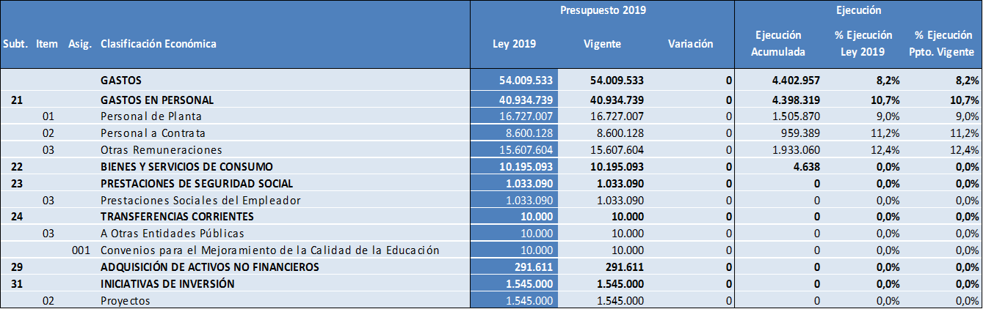
EJECUCIÓN ACUMULADA DE GASTOS A ENERO DE 2019
PARTIDA 09. CAPÍTULO 18. PROGRAMA 02: SERVICIO LOCAL DE EDUCACIÓN BARRANCAS, SERVICIO EDUCATIVO
en miles de pesos 2019

Slide 41
EJECUCIÓN ACUMULADA DE GASTOS A ENERO DE 2019
PARTIDA 09. CAPÍTULO 19. PROGRAMA 01: SERVICIO LOCAL DE EDUCACIÓN PUERTO CORDILLERA, GASTOS ADMINISTRATIVOS
en miles de pesos 2019

Slide 42
EJECUCIÓN ACUMULADA DE GASTOS A ENERO DE 2019
PARTIDA 09. CAPÍTULO 19. PROGRAMA 02: SERVICIO LOCAL DE EDUCACIÓN PUERTO CORDILLERA, SERVICIO EDUCATIVO
en miles de pesos 2019

Slide 43
EJECUCIÓN ACUMULADA DE GASTOS A ENERO DE 2019
PARTIDA 09. CAPÍTULO 21. PROGRAMA 01: SERVICIO LOCAL DE EDUCACIÓN HUASCO, GASTOS ADMINISTRATIVOS
en miles de pesos 2019

Slide 44
EJECUCIÓN ACUMULADA DE GASTOS A ENERO DE 2019
PARTIDA 09. CAPÍTULO 21. PROGRAMA 02: SERVICIO LOCAL DE EDUCACIÓN HUASCO, SERVICIO EDUCATIVO
en miles de pesos 2019

Slide 45
EJECUCIÓN ACUMULADA DE GASTOS A ENERO DE 2019
PARTIDA 09. CAPÍTULO 22. PROGRAMA 01: SERVICIO LOCAL DE EDUCACIÓN COSTA ARAUCANÍA, GASTOS ADMINISTRATIVOS
en miles de pesos 2019

Slide 46
EJECUCIÓN ACUMULADA DE GASTOS A ENERO DE 2019
PARTIDA 09. CAPÍTULO 22. PROGRAMA 02: SERVICIO LOCAL DE EDUCACIÓN COSTA ARAUCANÍA, SERVICIO EDUCATIVO
en miles de pesos 2019

Slide 47
EJECUCIÓN ACUMULADA DE GASTOS A ENERO DE 2019
PARTIDA 09. CAPÍTULO 23. PROGRAMA 01: SERVICIO LOCAL DE EDUCACIÓN CHINCHORRO, GASTOS ADMINISTRATIVOS
en miles de pesos 2019

Slide 48
EJECUCIÓN ACUMULADA DE GASTOS A ENERO DE 2019
PARTIDA 09. CAPÍTULO 24. PROGRAMA 01: GABRIELA MISTRAL, GASTOS ADMINISTRATIVOS
en miles de pesos 2019

Slide 49
EJECUCIÓN ACUMULADA DE GASTOS A ENERO DE 2019
PARTIDA 09. CAPÍTULO 25. PROGRAMA 01: SERVICIO LOCAL DE EDUCACIÓN ANDALÍEN SUR, GASTOS ADMINISTRATIVOS
en miles de pesos 2019

